Slide 1
OncoscanR

Slide 2
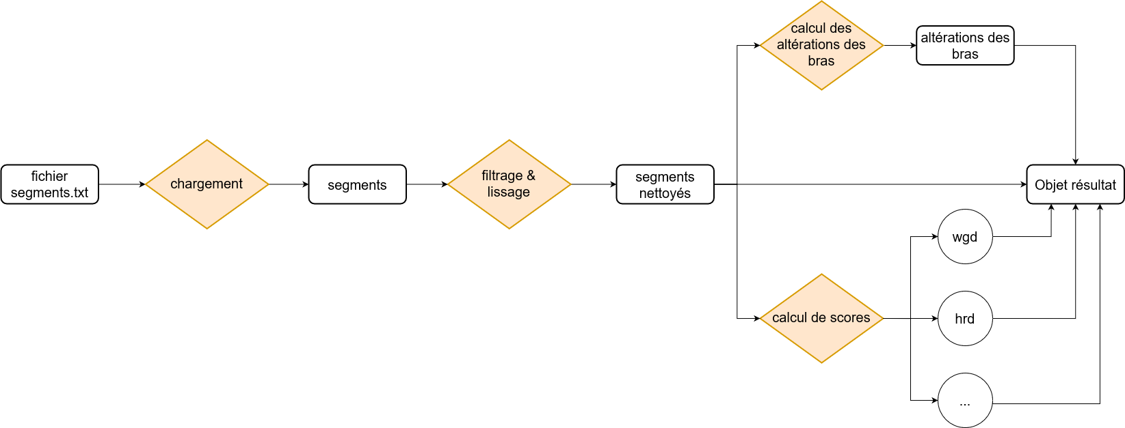
Pipeline
Pourcentage d’altération de chaque bras chromosomique
Exporté à partir de ChAS
Les données des segments trouvés dans ChAS

Slide 3
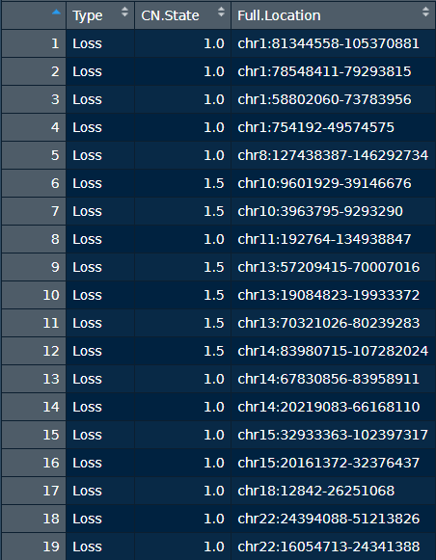
Input

Slide 4
Filtrage et lissage
Les segments qui dépassent de la couverture d’oncoscan sont rabotés
Les segments LOH sont rabotés là où ils se superposent avec des segments en perte. Exception: si un segment en perte est contenu dans un segment LOH, les segments sont conservés.
Les segments distants de moins de 300kbp sont superposés
Les segments de moins de 300kbp (artefacts) sont supprimés
300kbp est la résolution d’OncoScan CNV.

Slide 5
Calcul des altérations par bras
Plot des chromosomes avec leur % d’aberration pour chaque type d’aberration:
« voici ce qu’on obtient. Mais comment?» -> diapo suivante

Slide 6
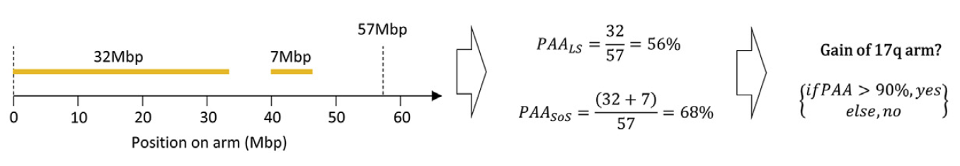
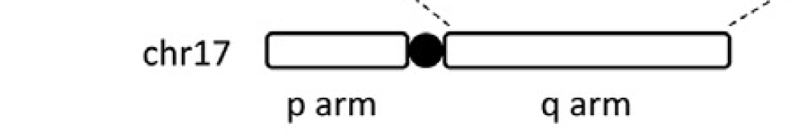
Calcul des altérations par bras
Un bras est dit altéré si ses segments altérés représentent au moins 90% de sa longueur
Ce calcul est fait pour chaque type d’altération
Longueur des segments en gain
[1]
Longueur du chromosome

Slide 7
Calcul de scores
Copy number moyen
WGD: Combien de fois le génome a été dupliqué
Score LOH: Nombre de segments LOH >15Mbp, en excluant les chromosomes totalement LOH. Est lié à la mutation des gènes BRCA.
Score LST: nombre de LST (Large-scale State Transition). Un LST est un breakpoint entre deux régions de plus de 10 Mbp chacune. Est lié à la mutation des gènes BRCA.
Score td:

Slide 8
Bibliographie
[1] Christinat Y, Chaskar P, Clément S, Ho L, Charrier M, McKee T, Tsantoulis P. Automated Detection of Arm-Level Alterations for Individual Cancer Patients in the Clinical Setting. J Mol Diagn. 2021 Dec;23(12):1722-1731. doi: 10.1016/j.jmoldx.2021.08.003. Epub 2021 Aug 25. PMID: 34454110.

